Slide 1
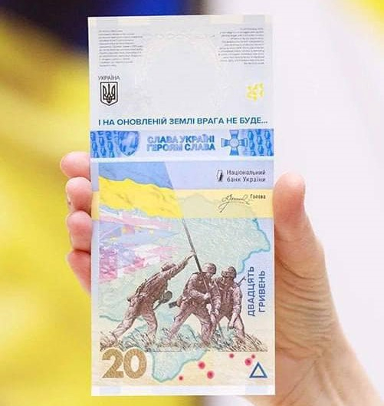
«НАЦІОНАЛЬНІ СИМВОЛИ НА БАНКНОТАХ: ПРО ЩО РОЗПОВІДАЄ ГРИВНЯ?» виховний захід присвячений святкуванню Дня гривні
Гадяцький опорний ліцей імені Лесі Українки
розробила Ірина РОМАНИЧЕВА вчитель основ здоров’я та фінансової грамотності

Slide 2
Правила зустрічі
Правило «піднята рука»
Правило «ввімкнена камера»
Правило «вимкнений мікрофон»
Правило «будь активним»
Правило «виконуй вказівки»
Правило «скористайся чатом»
Правило «повага до кожного»

Slide 3
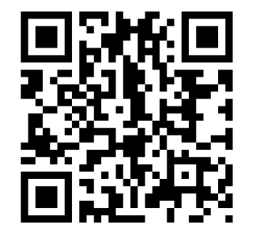
Наші очікування…
Перейдіть за вказаним посиланням та виконайте вправу «Магніт думок» вказавши, що ви хотіли б сьогодні дізнатися під час нашої зустрічі.

Slide 4
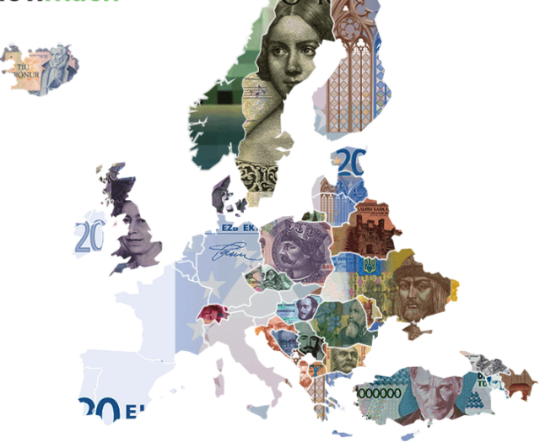
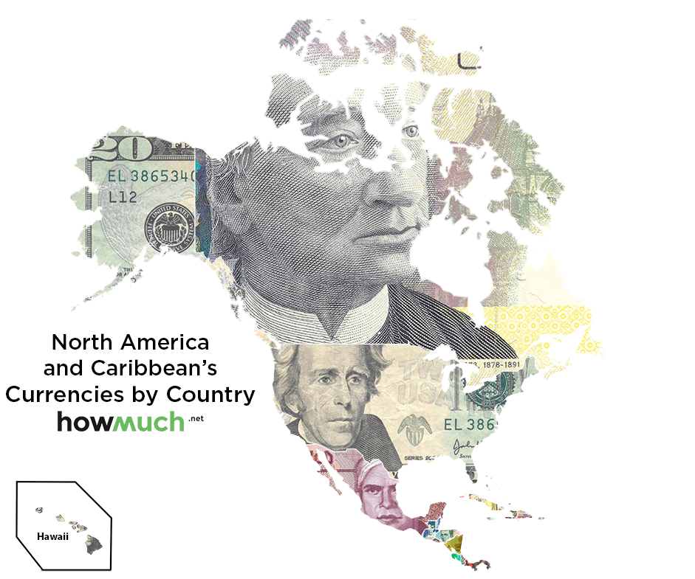
Національні валюти символізують державу та її незалежність через:
Фінансовий суверенітет
Стабільність економіки
Ідентичність та культуру
Довіру та гордість громадян
Символ політичної незалежності
Таким чином, національна валюта є важливим символом державної незалежності, який підкреслює економічний суверенітет, культурну унікальність та політичну стабільність країни.

Slide 5
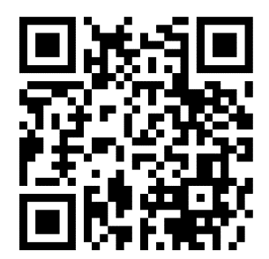
Вправа «Що їх єднає?»
Виконайте вправу та дізнайтеся, хто ховається на цій стіні слів. Що спільне їх об’єднує?

Slide 6
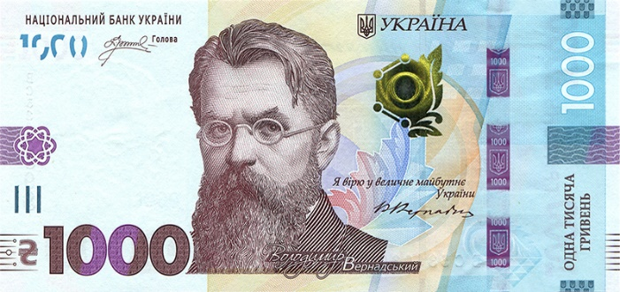
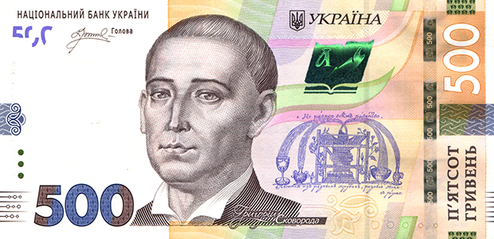
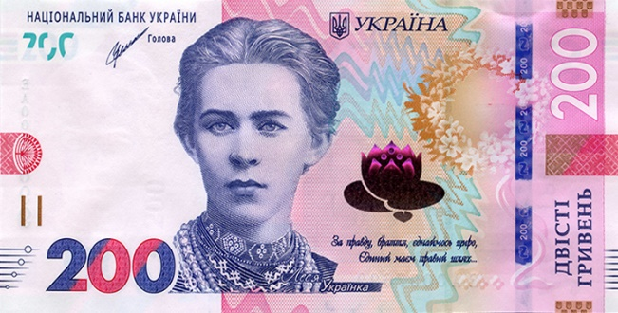
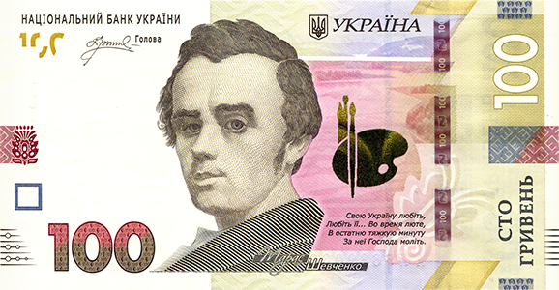
Так! Це видатні діячі України, портрети яких зображені на банкнотах нашої національної валюти.
До речі, яку назву вона має?
Більше 25 років ми розплачуємося нею кожен день. А між тим, якщо запитати, що зображено на українських гривнях, у багатьох виникнуть труднощі.
Щоб у вас не виникало таких труднощів, сьогодні ми ознайомимося з банкнотами в обігу, які представлені на сайті Національного банку України.

Slide 7
З історії виникнення гривні

Slide 8
Знак “₴” був представлений як символ української гривні 1 березня 2004 року, коли Національний банк України затвердив його як графічний знак для позначення української валюти.
Другим елементом є дві горизонтальні паралельні лінії, які втілюють ідею стабільності грошової одиниці і зростання економіки України. Схожа ідея використовується для позначення інших валют, наприклад у символі єни “¥” та євро “€”.
Символ “₴” складається із двох елементів. Перший і основний елемент – це рукописний варіант малої кириличної літери “г”, як першої літери у назві “гривня”.

Slide 9
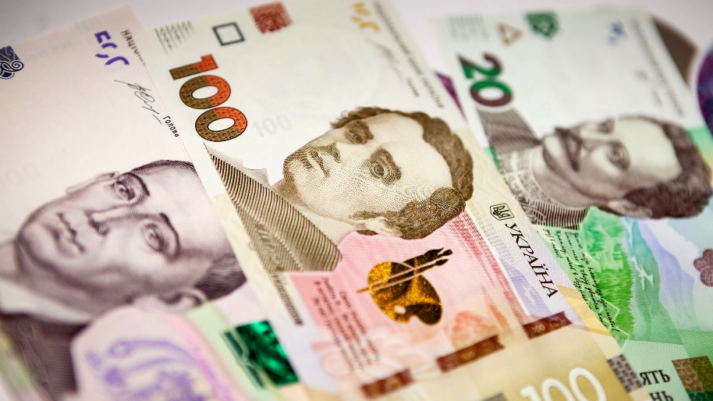
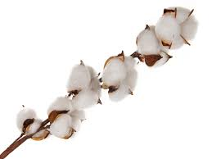
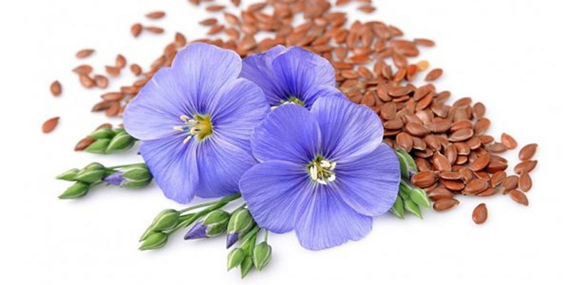
Тривалий час папір, на якому друкується українська валюта, виготовляли з узбецької або турецької бавовни.
У 2016 році розпочалось виготовлення гривень з українського льону. Зміну сировини пов’язували з тим, що таким чином держава зможе знизити витрати на виготовлення банкнот, а також підтримати національного товаровиробника льону.

Slide 10
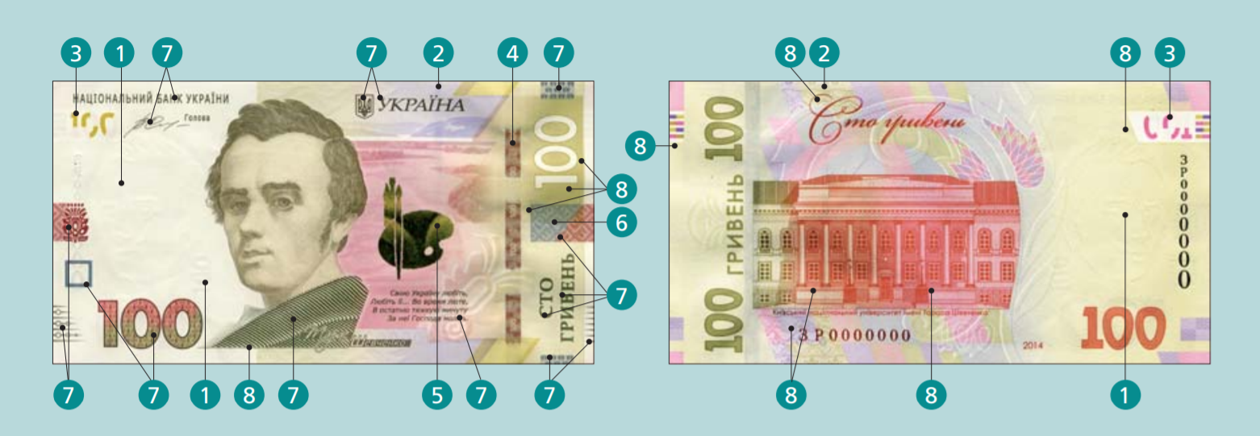
У системі захисту сучасної гривні приблизно 20 елементів, які не дозволять підробити банкноти. Такі запобіжні заходи можна порівняти із захистом, який використовується для виготовлення євро.
Серед таких елементів, зокрема: водяний знак, захисна стрічка, рельєфні елементи, суміщений малюнок, кодоване зображення, райдужне коло, антисканерна сітка, мікротекст, знак для людей із поганим зором, видимі захисні волокна, флуоресцентний номер, магнітний номер, прихований номінал.

Slide 11
Три кроки перевірки справжності банкнот

Slide 12
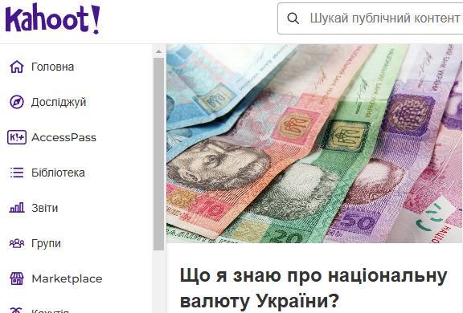
Для того, щоб перевірити, наскільки уважними ви сьогодні були, пропоную зіграти в гру.

Slide 13
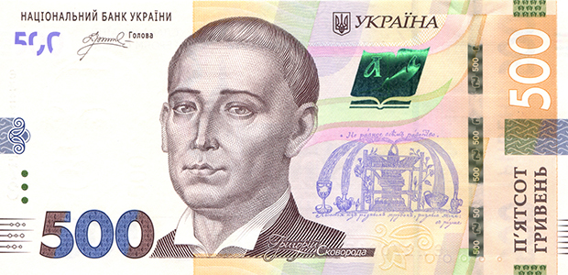
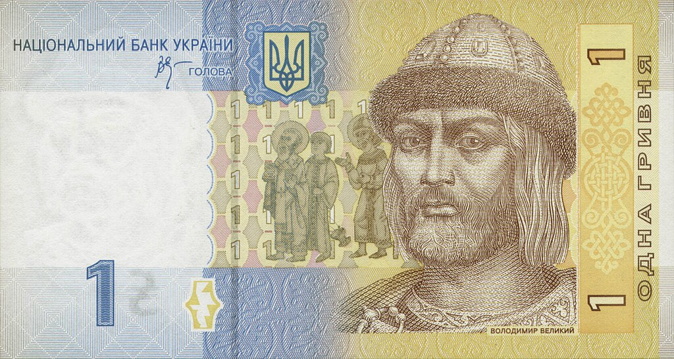
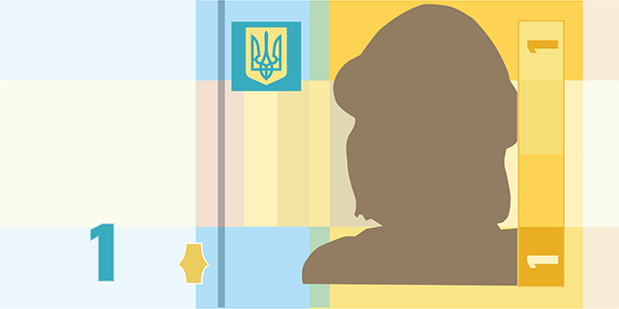
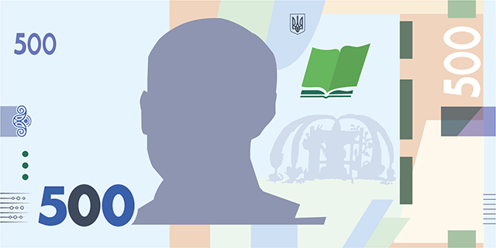
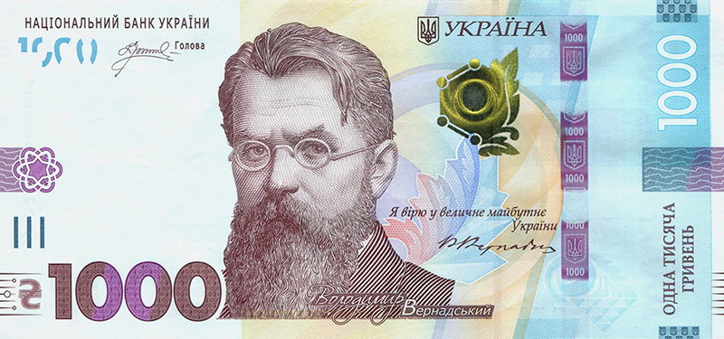
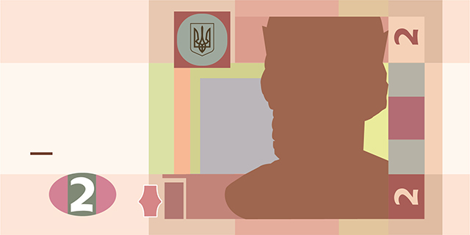
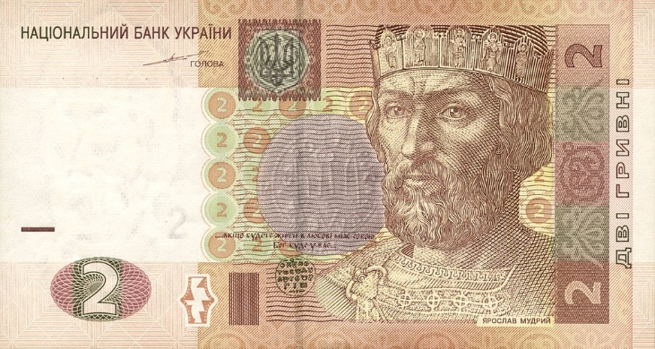
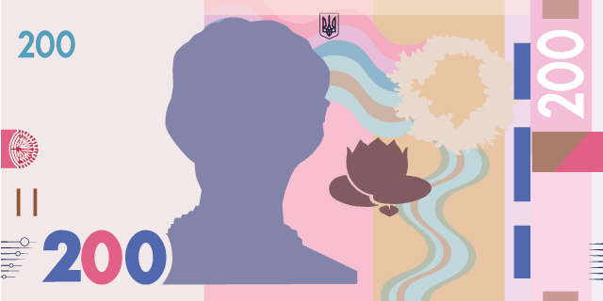
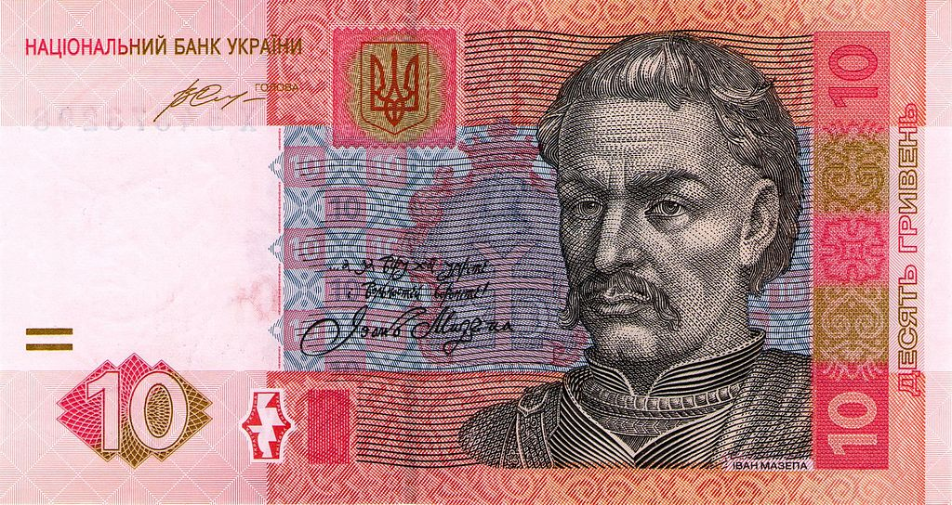
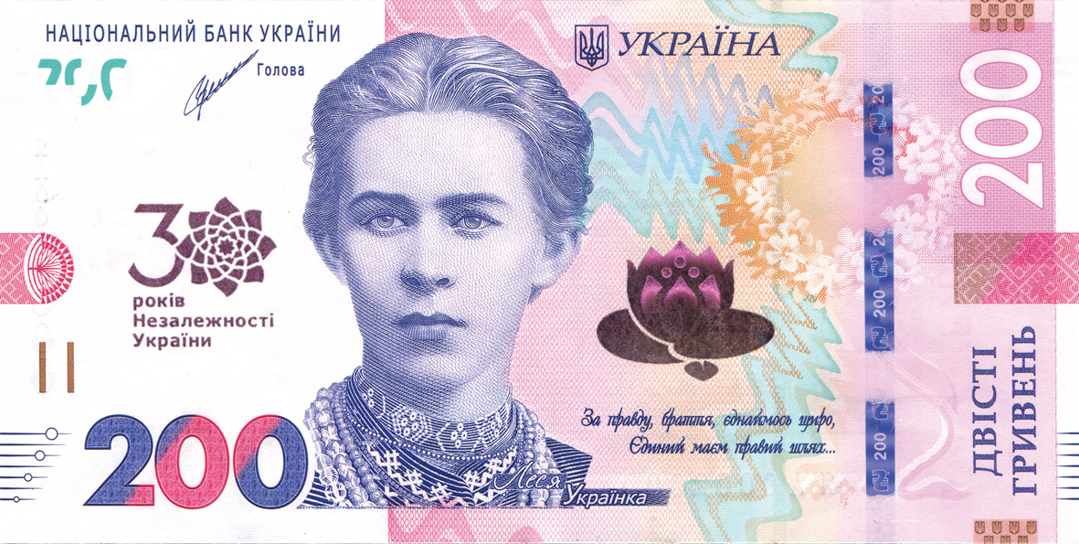
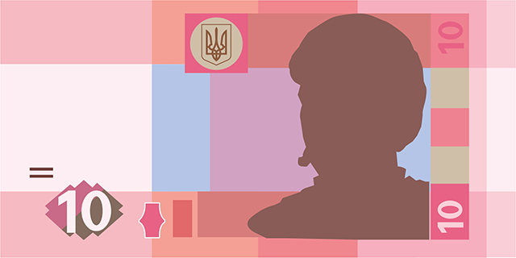
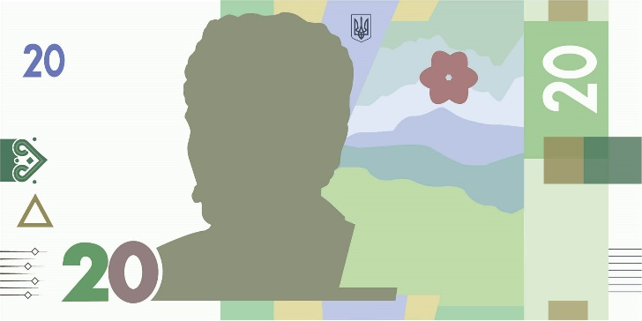
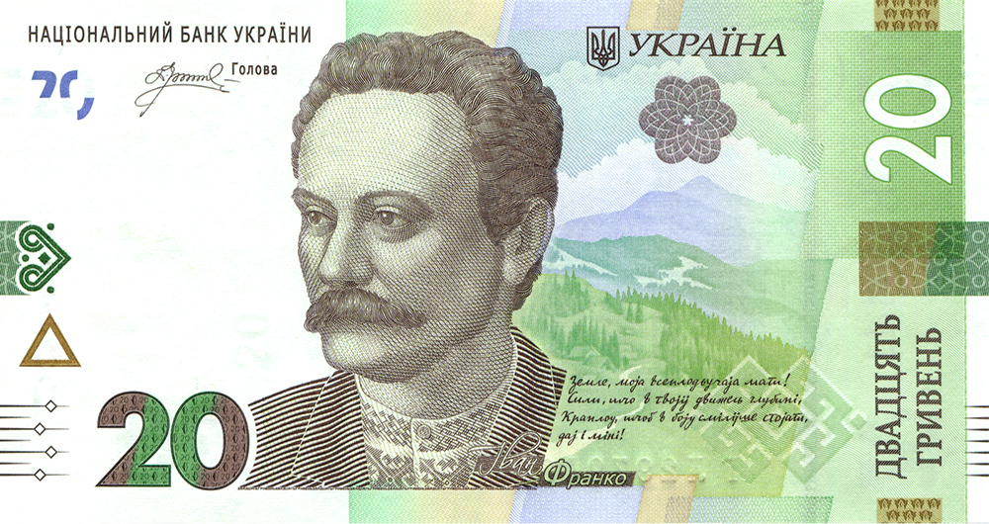
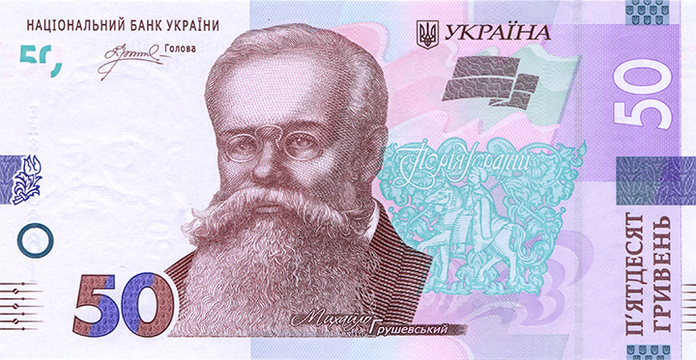
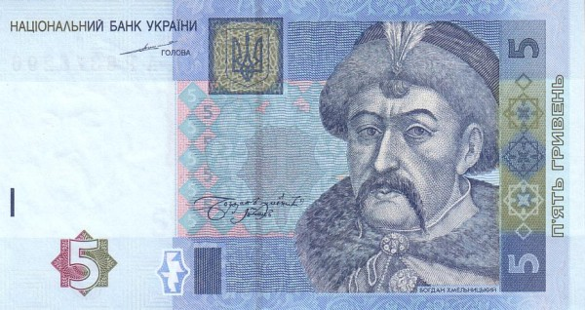
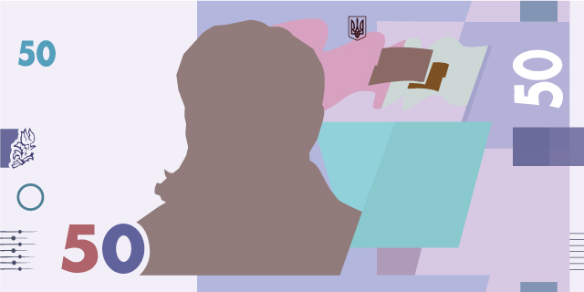
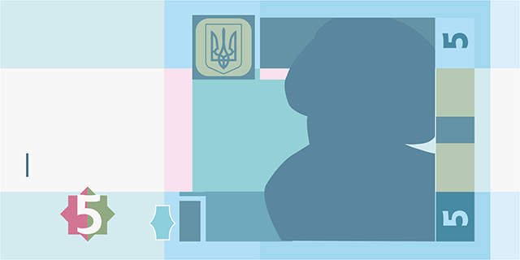
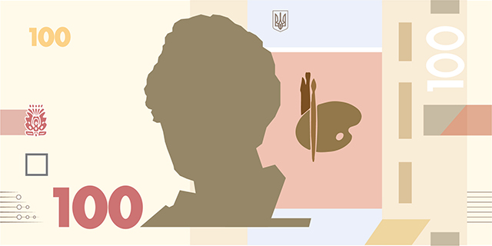

Slide 14
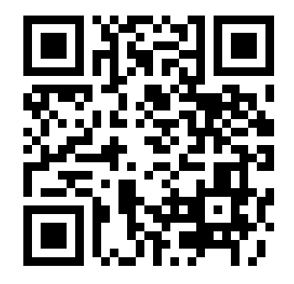
Рефлексія
Підбити підсумки заходу нам допоможе інтерактивна вправа «Колесо підсумків». Я назву першого учасника, а потім він після своєї відповіді, називатиме наступного, і так далі…

Slide 15
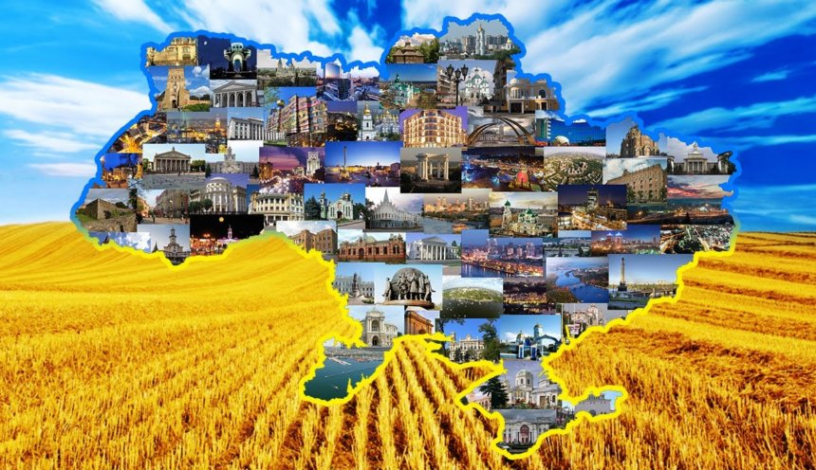
Пам'ятаймо, що культурна спадщина формує наші цінності.
Дякую за увагу!

